Slide 1
Web apps com Apache Cordova
Caracterizar os aplicativos web apps e progressive web apps.
Descrever o apache cordova, sua arquitetura e seus componentes.
Desenvolver um projeto de web app com apache cordova.

Slide 2
Introdução
Com o passar dos anos, os aplicativos nativos vem perdendo espaço para aplicativos web apps, que utilizam a Javascript, CSS e HTML.
Já que os aplicativos web apps estão cada vez mais comuns, é normal haver similaridades entre os aplicativos nativos, mesmo tendo menos desempenho no dispositivo.
Hoje vamos estudar sobre:
aplicações web apps e progressive web apps;
arquitetura e os componentes do Apache Cordova;
desenvolver um web app com o Apache Cordova.

Slide 3
Aplicativos web apps e progressive web apps
As aplicações web tradicionais utilizam os servidores para dar suporte e acesso e aos requisitos dos usuários.
Essas páginas podem ser:
estáticas com HTML puro ou dinâmicas;
divididas por sessões de códigos.
E como ocorre o processo de requisição?
O usuário faz uma requisição pelo navegador ao servidor.
O servidor recupera o conteúdo armazenado.
O servidor envia o conteúdo requerido.

Slide 4
Aplicativos web apps e progressive web apps
As aplicações web tradicionais utilizam os servidores para dar suporte e acesso e aos requisitos dos usuários.
Essas páginas podem ser:
estáticas com HTML puro ou dinâmicas;
divididas por sessões de códigos.
E como ocorre o processo de requisição?
O usuário faz uma requisição pelo navegador ao servidor.
O servidor recupera o conteúdo armazenado.
O servidor envia o conteúdo requerido.
O navegador apenas apresenta a informação recuperada pelo servidor.

Slide 5
Aplicativos web apps e progressive web apps APLICAÇÕES HÍBRIDAS
Aplicações hibridas são aquelas que utilizam serviços nativos, mas se dispões de navegadores web para executar aplicativos web.
Eles interagem por meio de wrapper de aplicativo nativo, que interage com dispositivos nativos e webview.
A vantagem de utilizar aplicativos web é que o código funciona em diversas plataformas, e não é necessário aprender uma linguagem de programação completamente nova.

Slide 6
Aplicativos web apps e progressive web apps APLICAÇÕES HÍBRIDAS
Os aplicativos híbridos ainda contam com acesso total aos recursos do dispositivos disponível por plug-in, mas a desvantagem é que o aplicativo web precisa de um navegador, e isso pode afetar o seu desempenho.

Slide 7
Aplicativos web apps e progressive web apps APLICAÇÕES HÍBRIDAS
Existe um framework, chamado Ionic, que utiliza componentes de interface de usuário (UI – User Interface) baseados na web que parece e funcionam com contrapartes nativas.
Usando a estrutura do Apache Cordova e a biblioteca de plug-ins, os acessos a câmera, acelerômetro, bússola, entre outros serviços, estão disponíveis.

Slide 8
Aplicativos web apps e progressive web apps APLICAÇÕES HÍBRIDAS
As aplicações com o Framework Ionic são constituídas por três camadas:
Ionic,
Angular,
Cordova/Capacitor.
Fornece suporte para React e Vue.
O Ionic fornece de componentes da interface de usuário que não estão presentes no desenvolvimento de aplicativos web (ex: barra de guia):
Estende a biblioteca HTML,
Constroem esses componentes com HTML, CSS e JavaScript;
Simulam controles nativos.

Slide 9
Aplicativos web apps e progressive web apps APLICAÇÕES HÍBRIDAS
O Apache Cordova é uma estrutura que permite o desenvolvimento de aplicações móveis utilizando HTML, CSS e JavaScript para criar um aplicativo híbrido para vários dispositivos móveis.
Conforme Griffith (2017), Cordova renderiza um aplicativo web em uma webview nativo, que corresponde a um componente de aplicativo nativo e é usado para exibir um conteúdo da web em um aplicativo nativo.

Slide 10
Aplicativos web apps e progressive web apps APLICAÇÕES HÍBRIDAS
Os aplicativos web apps executados em um container de Cordova funcionam assim como outros aplicativos web em um aplicativo móvel, e possuem funções como:
Abrir páginas HTML;
Executar códigos JavaScript;
Reproduzir arquivos de mídia;
Comunicar com servidores remotos.

Slide 11
Aplicativos web apps e progressive web apps APACHE CORDOVA: ARQUITETURA E COMPONENTES
Devido a grande variedade de dispositivos (celular e tablets), aprender a desenvolver para plataformas móveis é cada dia mais necessário, mas exige tempo e não é uma tarefa fácil.
Na programação nativa de aplicativos móveis, o desenvolvedor deve se preocupar com o hardware e o sistema operacional. Para fornecer o melhor suporte, uma boa ideia seria criar um aplicativo para cada sistema, mas que o funcionamento seja idêntico a um aplicativo já existente.
Para não ser necessário criar o mesmo aplicativo para duas linguagens diferentes, o Apache Cordova permite o desenvolvimento de aplicativos móveis com linguagens de programação web.

Slide 12
Aplicativos web apps e progressive web apps APACHE CORDOVA: ARQUITETURA E COMPONENTES
O Cordova permite converter HTML, CSS e JavaScript em um aplicativo nativo, executável em iOS, Android e em outras plataformas móveis.
Utiliza um wrapper nativo em uma webview (navegador integrado), fazendo assim um aplicativo híbrido; e oferece recursos de hardware: câmera, acelerômetro, GPS, etc.

Slide 13

Aplicativos web apps e progressive web apps APACHE CORDOVA: ARQUITETURA E COMPONENTES
Veja na figura como os aplicativos móveis híbridos funcionam.
O cordova cria um aplicativo “híbrido”,
que é um minibrowser embutido em
um wrapper de aplicativo nativo.
Webview
(navegador embutido)
Este aplicativo pode ser executado em
um dispositivo móvel mesmo sem uma
conexão de rede – os arquivos HTML,
CSS e JavaScript são agrupados no aplicativo.
HTML
CSS
JS
Câmera
GPS
Contatos
O cordova também fornece conexões
para recursos do dispositivo, como
câmera, GPS e contatos.

Slide 14
Aplicativos web apps e progressive web apps APACHE CORDOVA: ARQUITETURA E COMPONENTES
O Cordova gera aplicativos nativos a partir do código web puro, mas em outras estruturas, os aplicativos podem ser usados por meio de um navegador na plataforma móvel.
Pra isso, uma interface de função externa (FFI – foreign function interface) é fornecida a um motor webview no dispositivo móvel.
Para entender melhor, o FFI é um mecanismo em que um programa pode usar rotinas e serviços escritos um uma linguagem de programação.

Slide 15
Aplicativos web apps e progressive web apps APACHE CORDOVA: ARQUITETURA E COMPONENTES
O componente WebView do Cordova fornece ao aplicativo toda a interface de usuário em outras plataformas, e pode servir como um aplicativo híbrido maior, combinando o WebView com componentes de aplicativos nativos.
O WebApp é outro componente responsável por conter o código do aplicativo implementado em uma página web. Geralmente, o arquivo index.html é utilizado para fazer referencias ao CSS, ao JavaScript, imagens, mídias e recursos de execução.

Slide 16
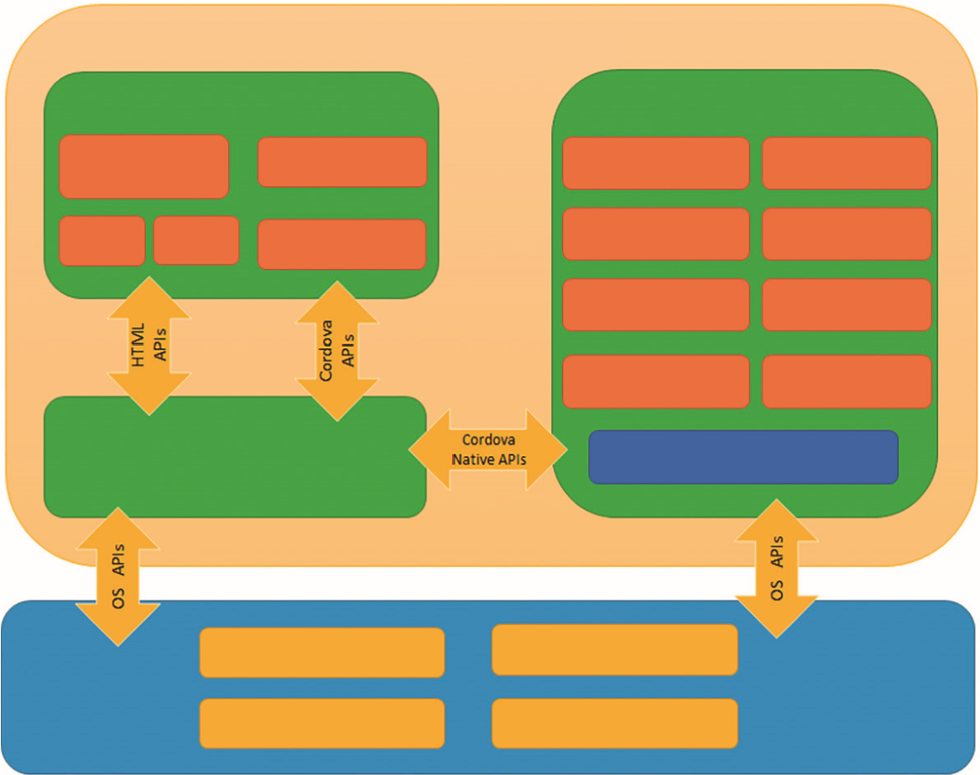
Aplicativos web apps e progressive web apps APACHE CORDOVA: ARQUITETURA E COMPONENTES
Nesta imagem mostra a visão de alto nível da arquitetura do aplicativo Cordova.
Aplicação Cordova
Web App
Plug-ins Cordova
HTML
config.xml
Acelerômetro
Geolocalização
JS
CSS
Recursos
Câmera
Mídia
Dispositivo
Rede
Contatos
Armazenamento
Motor de renderização
HTML (WebView)
Plug-ins personalizados
Serviços
Entrada
OS móvel
Sensores
Gráficos

Slide 17
Aplicativos web apps e progressive web apps DESENVOLVIMENTO DE UM WEB APP COM APACHE CORDOVA
Para trabalhar com o desenvolvimento de qualquer sistema, é necessário preparar o ambiente para ele.
Vamo precisar instalar o:
Node.js – vamos precisar dos pacotes NPM incluídos nele.
Cordova;
Certifique-se de que a instalação foi realizada no Prompt de Comando:
Para Windows: npm install –g cordova

Slide 18
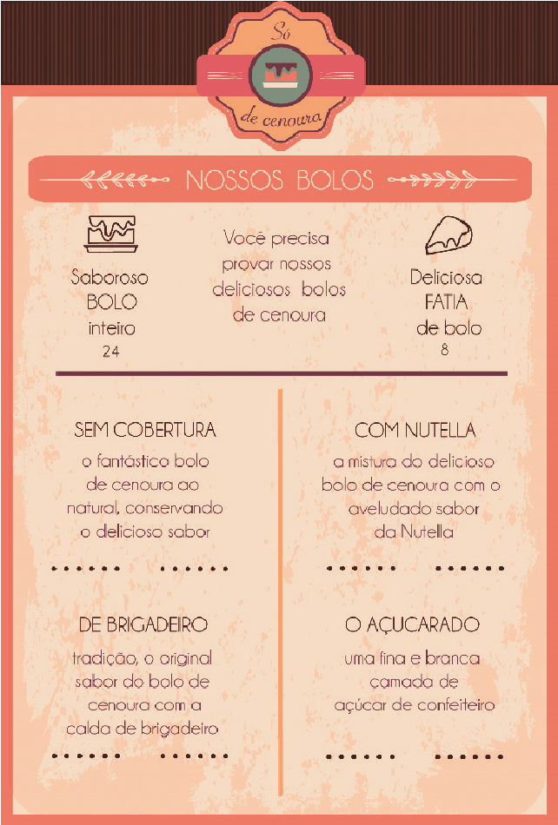
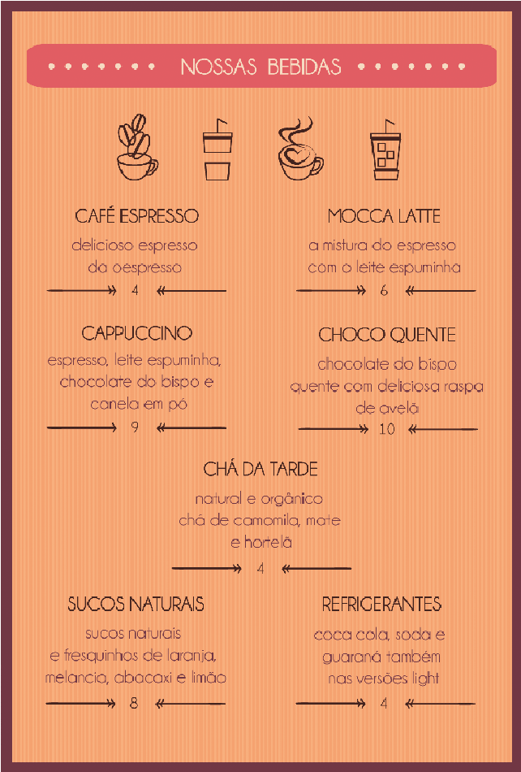
Aplicativos web apps e progressive web apps DESENVOLVIMENTO DE UM WEB APP COM APACHE CORDOVA
Usaremos esta imagem para criar um cardápio em um aplicativo mobile, para uma loja de confeitaria.
Nosso objetivo é apresentar o cardápio de forma simples.

Slide 19
Aplicativos web apps e progressive web apps DESENVOLVIMENTO DE UM WEB APP COM APACHE CORDOVA
Você precisará criar um diretório onde ficará o seu código-fonte. Defina esse espaço e abra o CMD naquele local.
No CMD você deve escrever:
cordova create cenoura com.example.cenoura Cenoura
Este passo criará uma estrutura de aplicativo baseada na web, onde a home page é o www/index.html.
Para trocar as páginas do cardápio, é possível utilizar dois radius buttons com a tag <label>.

Slide 20
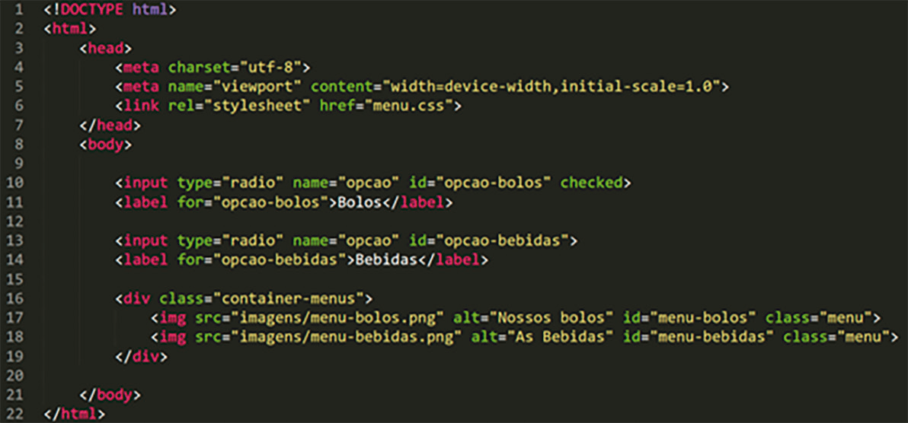
Aplicativos web apps e progressive web apps DESENVOLVIMENTO DE UM WEB APP COM APACHE CORDOVA
Por enquanto, a estrutura do seu código deve estar semelhante a imagem.

Slide 21
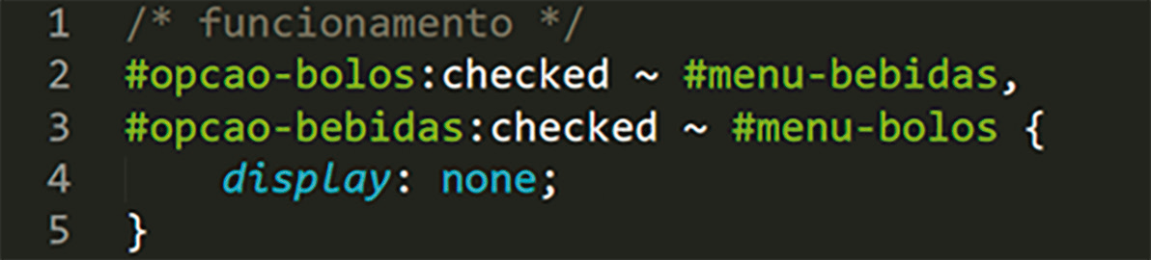
Aplicativos web apps e progressive web apps DESENVOLVIMENTO DE UM WEB APP COM APACHE CORDOVA
Agora que já temos a estrutura HTML, precisamos criar o arquivo CSS.
Vamos utilizar uma pseudoclasse chamada “:checked” para conhecer qual é a opção que está selecionada.
Siga o código que está na imagem para escrever no seu arquivo CSS.

Slide 22
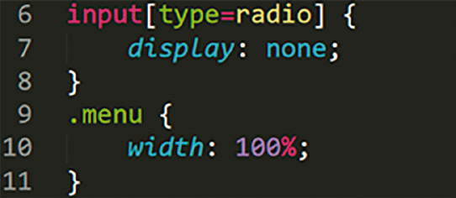
Aplicativos web apps e progressive web apps DESENVOLVIMENTO DE UM WEB APP COM APACHE CORDOVA
Para evitar o excesso de pixels nas imagens, configure a largura máxima delas e esconda os input radio, assim, apenas o label será usado para escolher as opções.

Slide 23
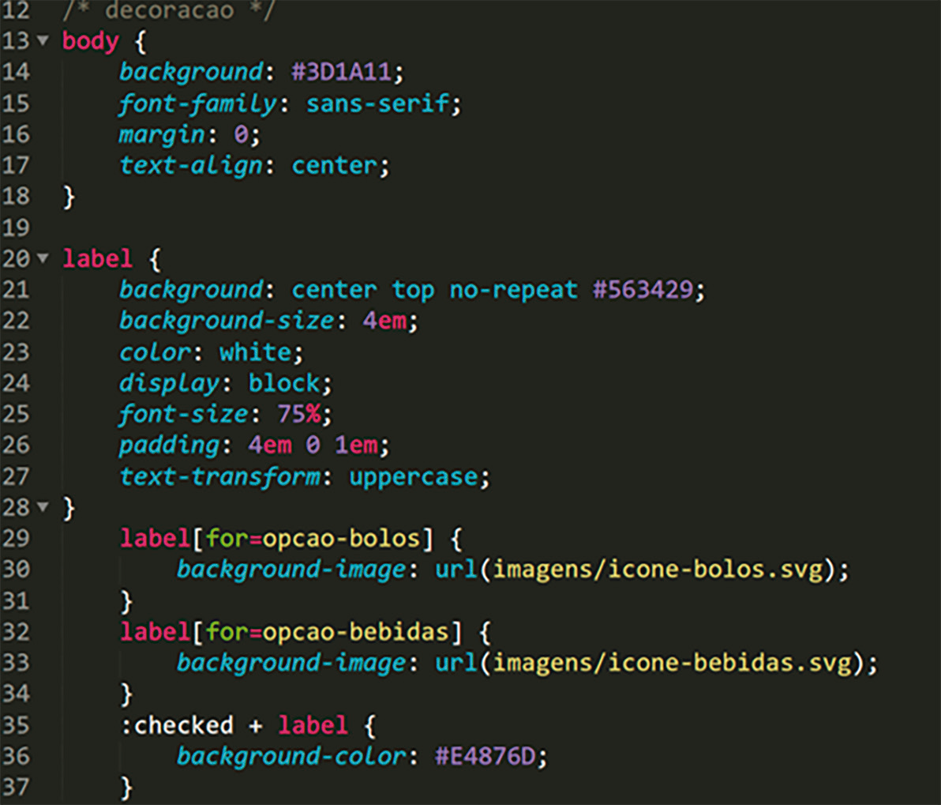
Aplicativos web apps e progressive web apps DESENVOLVIMENTO DE UM WEB APP COM APACHE CORDOVA
O próximo passo será configurar o label para se parecer com botões, adicionando ícones e acertar as suas decorações.

Slide 24
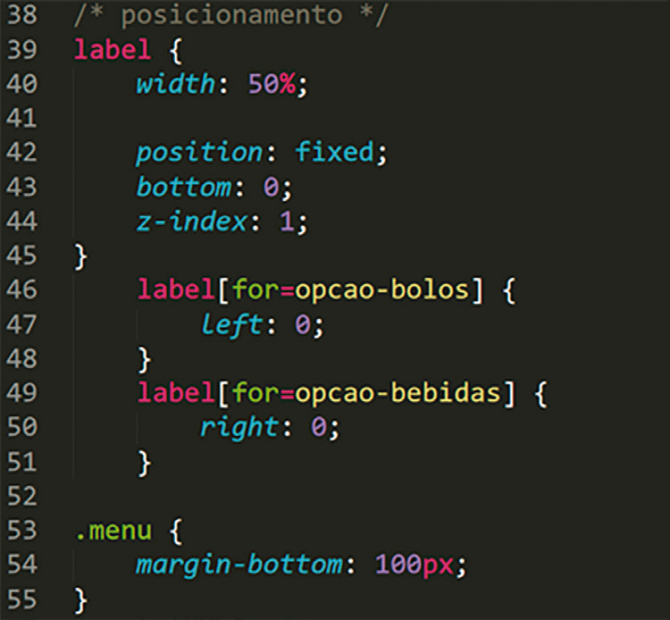
Aplicativos web apps e progressive web apps DESENVOLVIMENTO DE UM WEB APP COM APACHE CORDOVA
Posicione os botões fixamente na parte inferior da tela, de lado a lado, conforme a figura.

Slide 25
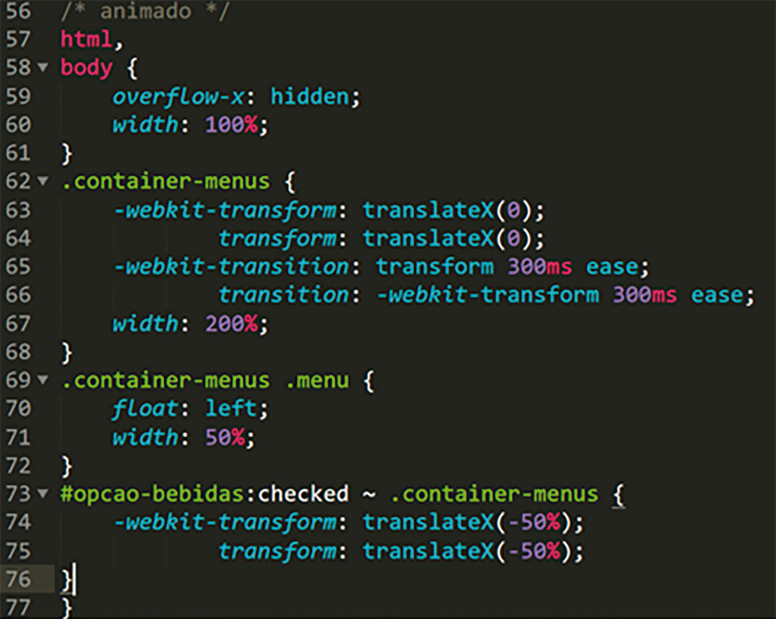
Aplicativos web apps e progressive web apps DESENVOLVIMENTO DE UM WEB APP COM APACHE CORDOVA
Adicione alguns efeitos de transição de tela, escorregando da direita para a esquerda com CSS Transitions.

Slide 26
Aplicativos web apps e progressive web apps DESENVOLVIMENTO DE UM WEB APP COM APACHE CORDOVA
Depois de configurado a página HTML e personalizado o CSS, vá ao CMD e use os comandos em seguida:
cd cenoura – comando usado para entrar em uma pasta no CMD.
cordova plataforma add android – comando utilizado par adicionar a plataforma android.
Cordova requirenments – verifica se você atende aos requisitos de construção da plataforma.
cordova build – instala as dependências indicadas pela execução do comando. Execute para construir o projeto para todas as plataformas.
cordova emulate android – execute o comando para visualiza-lo dentro de um emulador de plataforma específica.

Slide 27
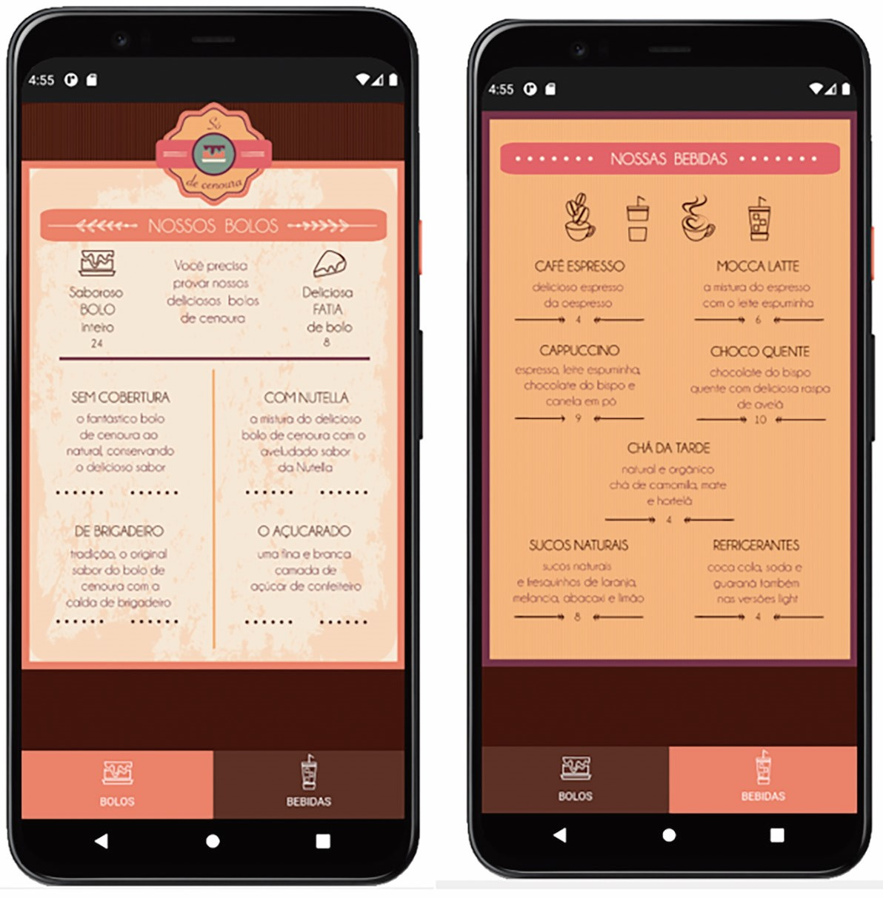
Aplicativos web apps e progressive web apps DESENVOLVIMENTO DE UM WEB APP COM APACHE CORDOVA
Veja na imagem qual deve ser o resultado da nossa aplicação desenvolvida em Apache Cordova.

Slide 28
Agora é sua vez...
A tarefa para esta aula é seguir os passos da apostila para criar o seu aplicativo web.
Peça ajuda ao professor, ou aproveite para pesquisar em fóruns na internet (será muito comum, como desenvolvedor, pesquisar sobre possíveis problemas e erros).
E lembre-se, este conteúdo foi extraído da apostila, se desejar mais detalhes, leia o conteúdo escrito nela.

